Slide 1

باسم الله الرحمن الرحيم
التاريخ : / / 1443 هـ
الحصة : السادسة
المادة : علوم
عنوان الدرس : سلوك الموائع

Slide 2


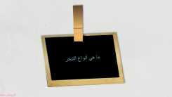

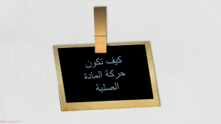



استراتيجية شريط الذكريات
تغذية راجعة

Slide 3
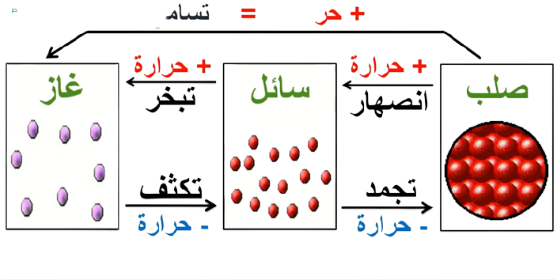
تغذية راجعة

Slide 4
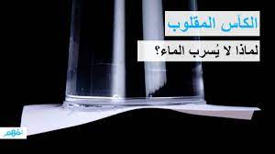
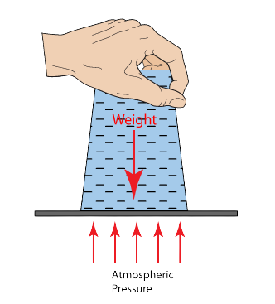
التهيئة
وقت التحدي
هل بامكانك قلب كأس الماء دون ان ينسكب الماء منه
لماذا لم ينسكب الماء من الكوب ؟ فسري ذلك
لان الضغط الجوي خارج الكوب يعادل وزن الماء
فما هو الضغط وكيف يمكن حسابه ؟

Slide 5

استراتيجية جدول التعلم
KWL

Slide 6
الدرس 2 : سلوك الموائع
الأهداف
تعرف الضغط والعوامل المؤثرة عليه

Slide 7
الاهمية
يمكنك الضغط من اخراج معجون الاسنان من الانبوب وتساعدك
قوة الدفع على الطفو فوق الماء
المفردات الجديدة
الضغط
مراجعة المفردات
القوة : اما دفع او سحب

Slide 8
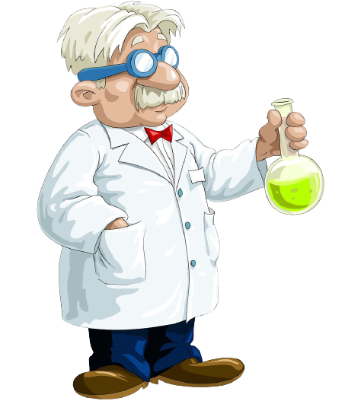
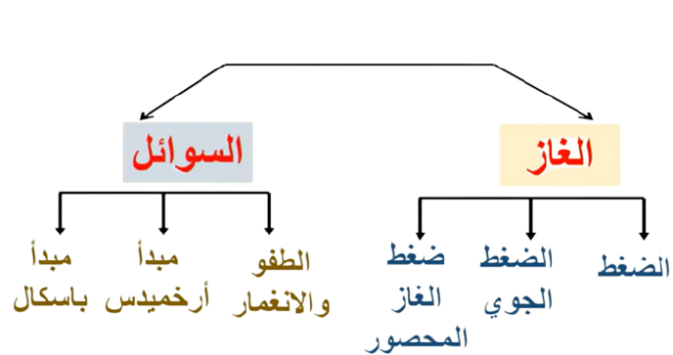

الربط مع المعرفة السابقة
ما المقصود بالموائع
الموائع هي كل مادة لها خاصية الجريان او الانتشار

Slide 9

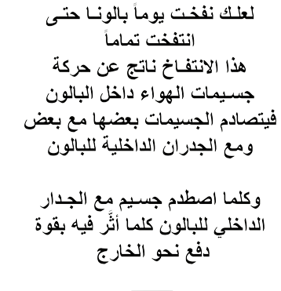

Slide 10
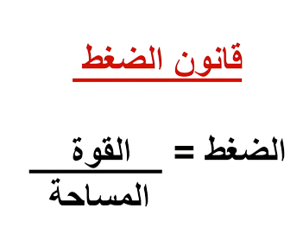
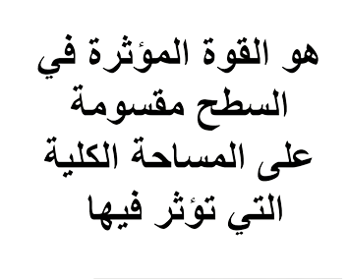
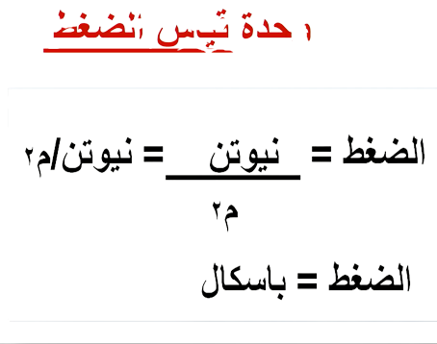
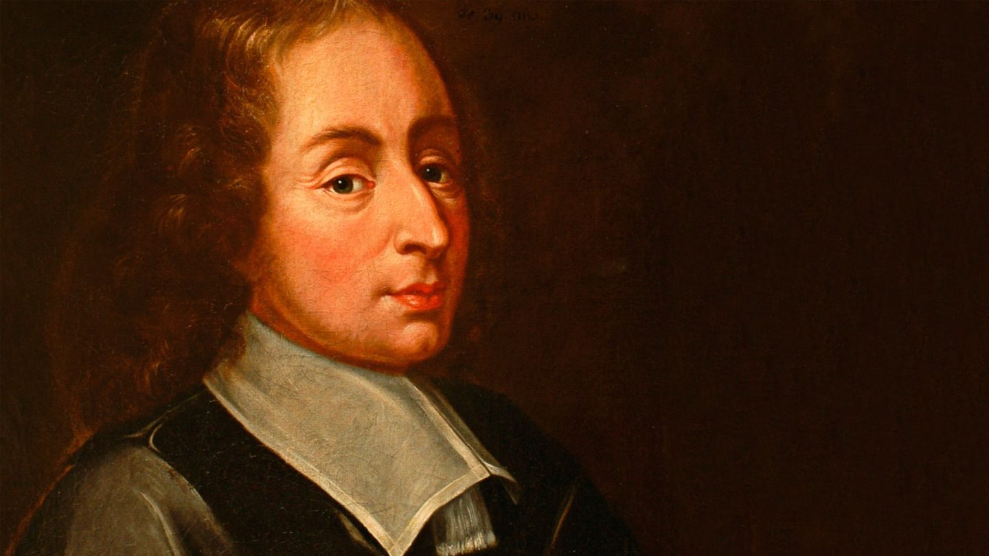
الضغط

Slide 11
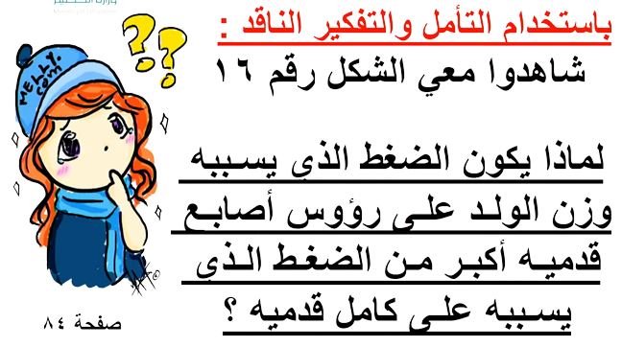
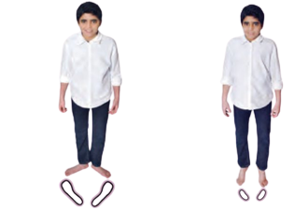

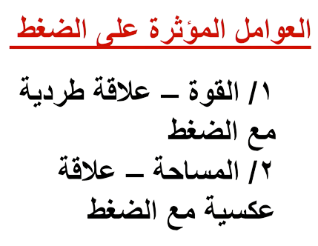

Slide 12
تقويم مرحلي
ايهما له ضغط أكبر جسم يؤثر بقوة 20 نيوتن على مساحة 40 سم²
ام جسم يؤثر بقوة 20 نيوتن على مساحة 70 سم ²
فسري ذلك؟
الجسم الذي يؤثر على مساحة 40 سم ² له ضغط أعلى لان المساحة تتناسب عكسيا مع الضغط

Slide 13
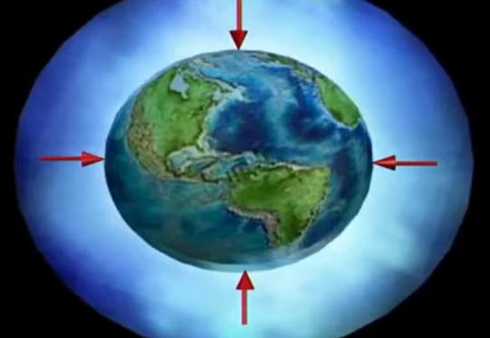
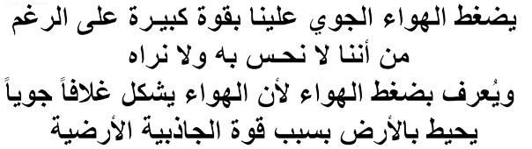
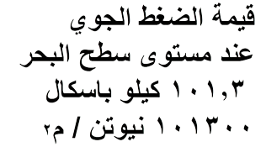
استراتيجية القراءة الفاعلة
الضغط الجوي
بقراءة النص صفحة 84 ماهو الضغط الجوي وما هي قيمته

Slide 14
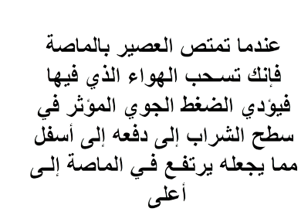
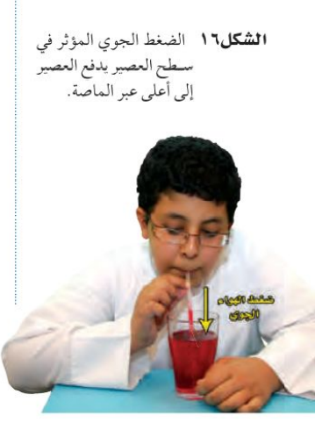
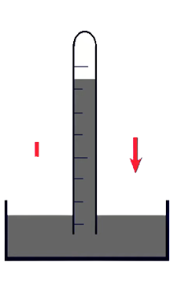
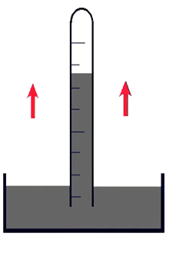

Slide 15
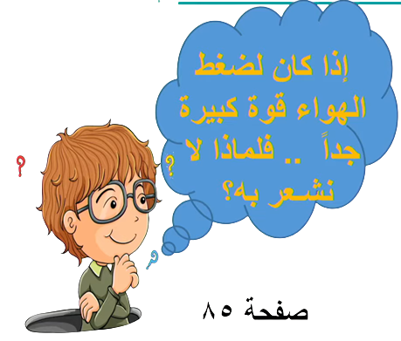
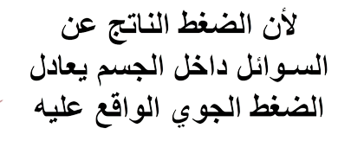
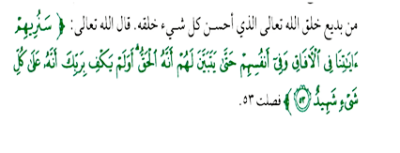

توازن الضغط

Slide 16
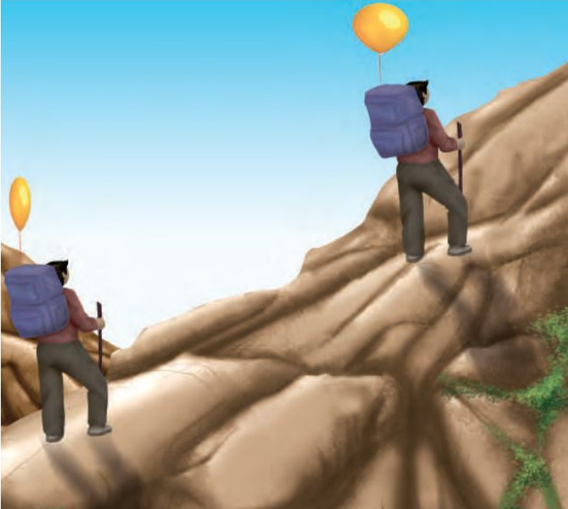
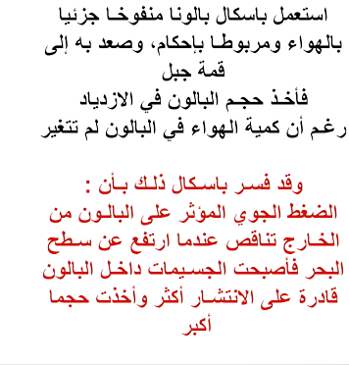
لاحظي الصورة التالية برأيك لماذا تغير حجم البالون
عندما صعد الرجل الى منطقة اعلى على الجبل ؟

Slide 17
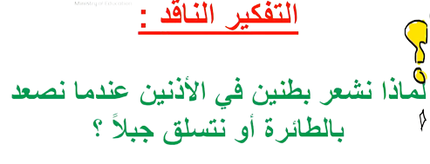
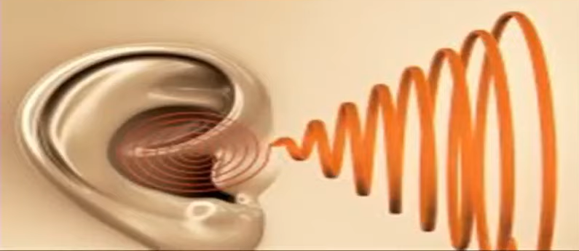
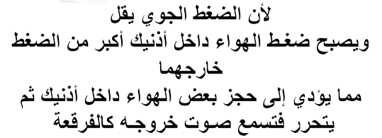

Slide 18

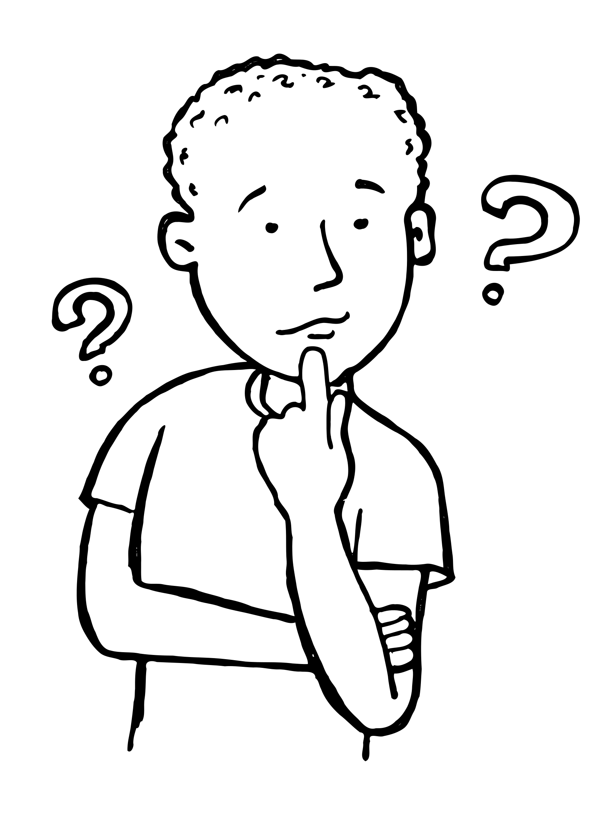
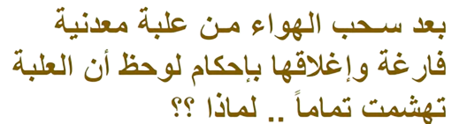

Slide 19











تقويم ختامي
استراتيجية مكبر الصوت
لديك 5 دقائق للإجابة على
هذه الأسئلة في دفتر العلوم
ماهو قانون الضغط وما وحدة قياسه
على ماذا يعتمد الضغط
كم قيمة الضغط الجوي
عللي يزداد حجم البالون كلما ارتفعنا اكثر عن سطح البحر

Slide 20
الخلاصة
الضغط
الواجب
تلميذتي المجتهدة أتمنى منك حل الواجب الموجود في منصة مدرستي

Slide 21



العنود
وعد
جودي
ليان
جود
ريم
رنا
عبير عبد المحسن
سارا سلمان
اسم الطالبة
اسم الطالبة
اسم الطالبة
اسم الطالبة
اسم الطالبة
اسم الطالبة
اسم الطالبة
اسم الطالبة
لينا الكحيلي
اثير
اسم الطالبة
سارة الكحيلي
ايناس
اسم الطالبة
اسم الطالبة
اسم الطالبة
اسم الطالبة
اسم الطالبة
اسم الطالبة
اسم الطالبة
اسم الطالبة

Slide 22

ماذا يحدث للطاقة الحرارية أثناء التسامي

Slide 23
ما هي أنواع التبخر

Slide 24
ماهوالتكثف

Slide 25


حسابي في تويتر
حسابي في التلجرام

